Slide 1

Машинное Обучение
В предыдущем сезоне…
Долганов Антон Юрьевич

Slide 2

Список Тем
.
Введение в курс. Антон Долганов
1^{ый} Семестр
Введение в машинное обучение
Введение в анализ данных
Классические алгоритмы машинного обучения
Линейные модели
Нелинейные модели
Модели деревьев
Модели ансамблей
Лучшие практики применения машинного обучения

Slide 3
Как я вижу МО
История и Базовые Понятия. Антон Долганов
.
y=f(X)
Алгоритмы МО
Данные
Ожидаемый ответ

Slide 4





История и Базовые Понятия. Антон Долганов
.
$$𝕏$$
Признаки
$$𝕐$$
$x$ объект, требующий некоторого предсказания
$y$ цель (target), которая является ожидаемым предсказанием
$𝕏$ полный набор объектов
$𝕐$ полный набор целей
Признаки (features)– что-то, что описывает объекты

Slide 5



История и Базовые Понятия. Антон Долганов
.
Тренировочная и Тестовая Выборка
Тренировочная выборка (train dataset)
$${\left\{\left(x_{i},y_{i}\right)\right\}}_{i=0}^{n−1}$$
$n$ размер выборки
Данные за 2020-2021
Тестовая выборка
Известны $𝕏$, необходимо получить $𝕐$
Данные за 2021-2022

Slide 6





Модель
История и Базовые Понятия. Антон Долганов
.
$$\hat{y}$$
Модель – использует признаки для предсказания целевой переменной
$$a:𝕏 →𝕐$$
$a∈𝔸$ семейство Моделей
$\hat{y}=a\left(x_{i},w,h\right)$ предсказание целевой переменной Моделью
$w$ параметры Модели (оптимизируются алгоритмом модели)
$$\hat{y}=w_{0}+w_{1}x_{1}$$
$h$ гиперпараметры модели (оптимизируются нами)
$$\hat{y}=w_{1,1}x_{1}+w_{2,1}x_{2}+w_{1,2}x_{1}^{2}$$

Slide 7



История и Базовые Понятия. Антон Долганов
.
Цель Обучения
Функция потерь (Loss) $L(y,\hat{y})$ оценка качества модели
Если $y\sim \hat{y}$ тогда $L\left(y,\hat{y}\right)$ принимает небольшие значения, иначе - большие
$${\left(y_{i}−\hat{y_{i}}\right)}^{2}$$
$$Q\left(a,𝕏\right)=\frac{1}{n}\sum_{i=1}^{n}{L\left(y_{i},a\left(x_{i},w,h\right)\right)}$$
Функционал Потерь
$$Q\left(a,𝕏\right)→\min_{a∈𝔸}{}$$
Цель обучения

Slide 8

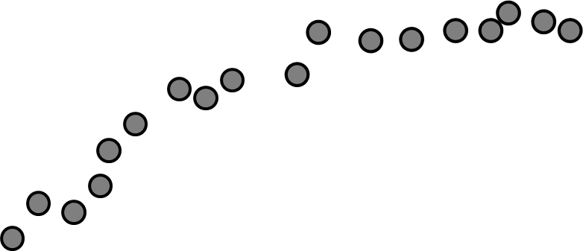
Регрессия
.
y
x
y=f(Х)
f – функциональная зависимость значений прогнозируемой переменной y от значений параметров Х

Slide 9
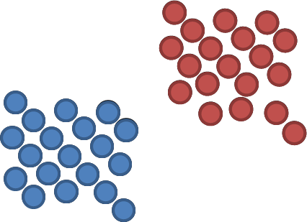
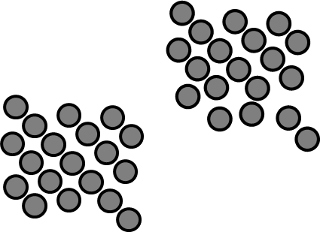
Кластеризация
.
y=f(Х)
f – находит номер кластера y для каждой точки по данным X

Slide 10
Классификация
.
y=f(Х)
f – правило принятия решения, которое может предсказывать классы y по данным X

Slide 11
.
Конструирование Параметров
Domain Specific Knowledge
Exploratory Data Analysis
Отбор Значимых Параметров
Методы фильтрации
недостающие данные, дисперсия, корреляция, статистика
уменьшение размерности
Wrapper Methods
Жадный поиск: прямой, обратный
Генетический алгоритм: кодирование, критерий отбора, изменения
Встроенные методы
Регуляризация
Методы основанные на деревьях

Slide 12
.
Получение Данных
Pandas наше всё; рисуем, рисуем и еще раз рисуем
Выбор Модели
Интерпретируемость или точность 99.999999%
Предварительная Обработка
нормализация, стандартизация; OneHot Encoding
Уменьшение размерности
Конструирование Признаков
EDA + читаем что умные люди пишут
Оценка Модели
Перекрестная проверка, Метрики (лучше несколько)
Настройка Модели
GridSearch / RandomSeacrh, гиперпараметры +предобработка и т.п. Анализ Модели
Визуализируем что можем в модели; смотрим где ошибаемся

Slide 13
Резюме Лекции
Данные
Категориальные (номинальные, порядковые)
Числовые (дискретные, непрерывные)
Табличные
Другие (изображение / видео, временной ряд, текст)
Основы Линейной Алгебры
Объекты (Скаляры Векторы Матрицы Тензоры)
Операции (Сложение Умножение Размерность данных)
Математический Анализ
Функции (Линейные Нелинейные)
Производные
Начальные Шаги Работы с Данными
Визуализация и не только

Slide 14
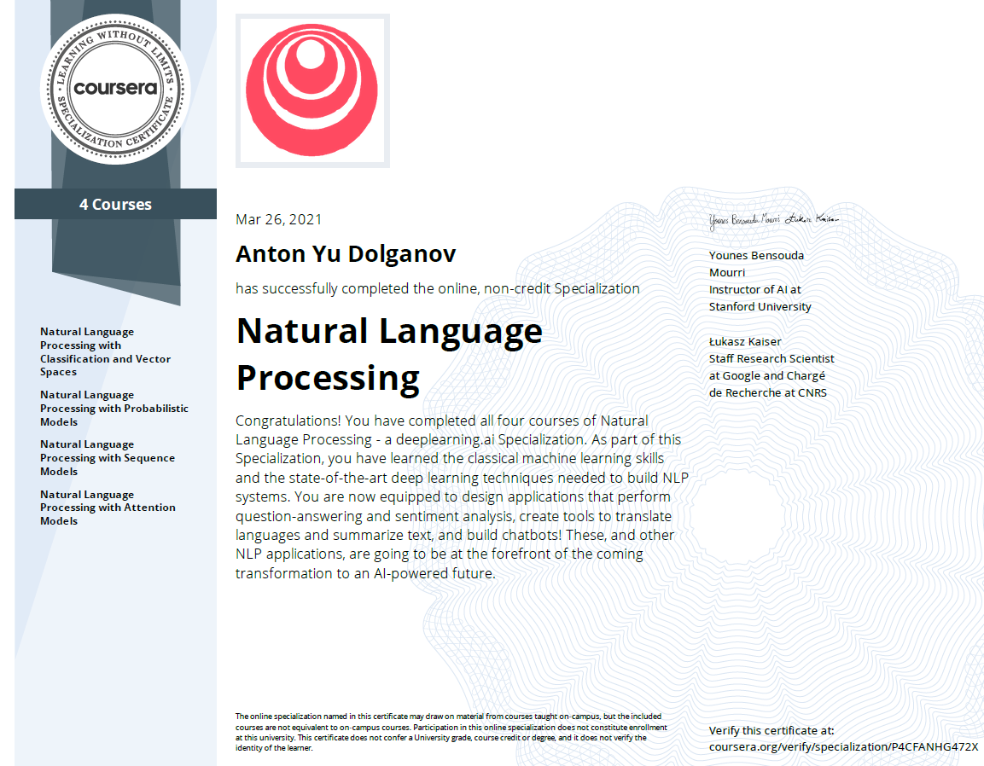
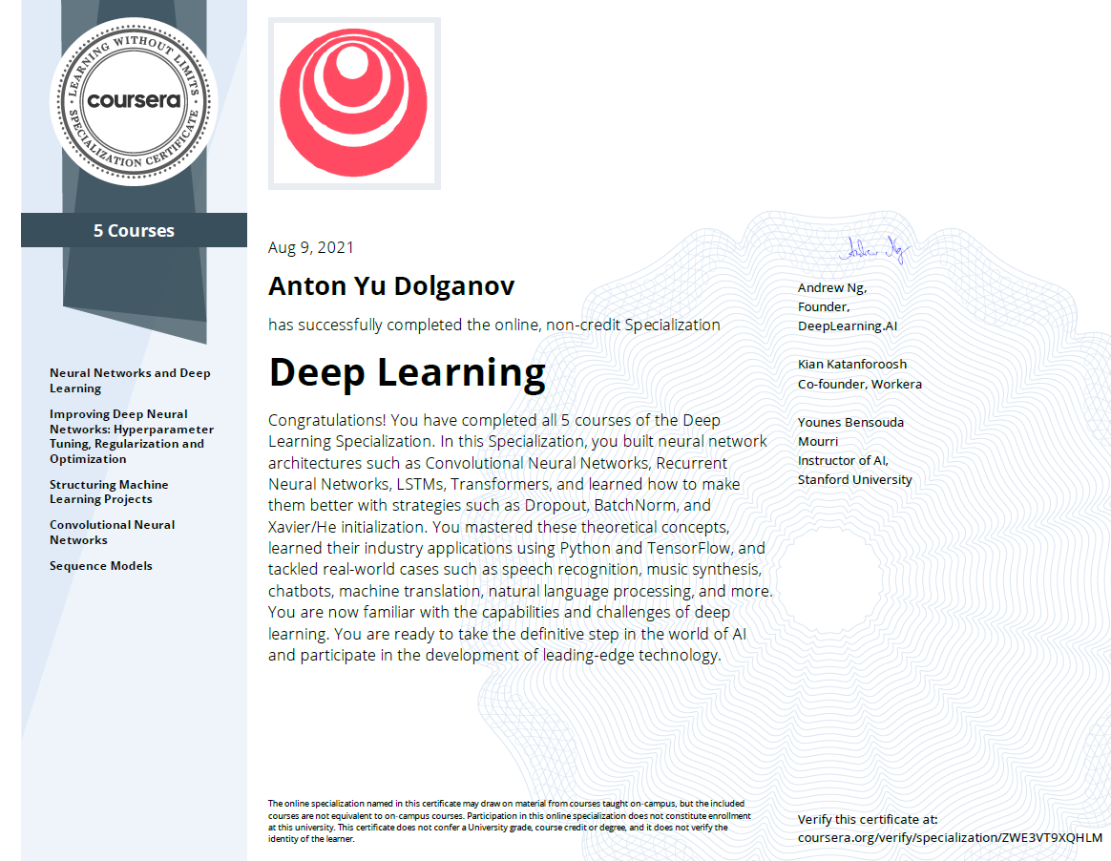
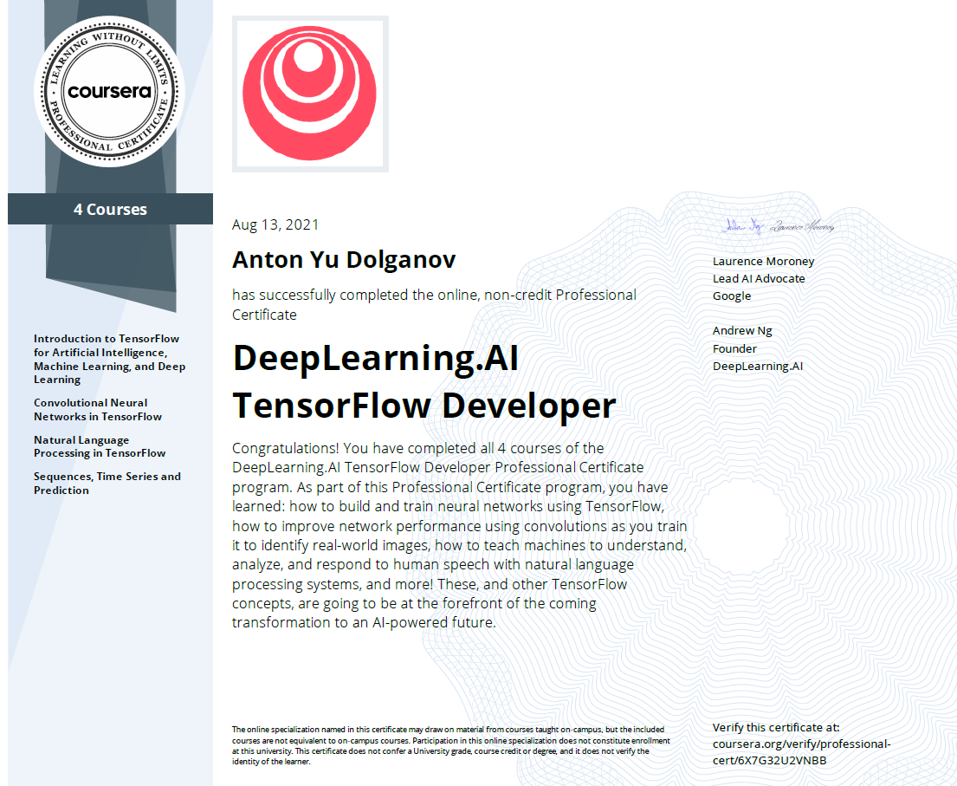
О преподавателе
.
В 2016/17 учебном году прошел научную стажировку в Faculdade de Ciencias e Technologia, Universidade Nova de Lisboa (Лиссабон, Португалия) за счет Стипендии Президента РФ на обучение за рубежом
10 июля 2018 года победил в мероприятии Science Slam Football с темой доклада «Как машинное обучение влияет на тренированность футболистов»
В 2018 году досрочно защитил диссертационную работу «Информационная система поддержки принятия решения врача при лечении заболеваний, сопровождающихся нарушениями регуляции вегетативной нервной системы»
С 2018 по 2020 реализовывал грант от УМНИК НТИ-ХелсНет по проекту «Разработка системы оценки уровня физической подготовки человека по данным изменений его функционального состояния при помощи методов машинного обучения»
С 2019 по 2021 год получаю Стипендию Президента РФ по тематике «Разработка методики применения методов машинного обучения в задаче косвенной оценки артериального давления по данным электрокардиографии»
21-25 сентября 2020 представлял Россию на 5th BRICS Young Scientist Forum по трэку “Artificial Intelligence”
Имею более 30 опубликованных работ связанных с применением машинного обучения в биомедицинских задачах

Slide 15
Список Тем
.
Введение в курс. Антон Долганов
2^{ой} Семестр
Компьютерное зрение
Классический подход
Нейросетевой подход
Нейронные сети
Обработка естественного языка
Классический подход
Нейросетевой подход

Slide 16
Список Тем
.
В этом семестре. Антон Долганов
Компьютерное Зрение
Основные термины и базовые понятия
От базовых до экспертных операций над изображений
Общие рекомендации по использованию библиотеки OpenCV
Применение Машинного обучения в задачах компьютерного зрения
Нейронные Сети
Основные понятия и концепции нейронных сетей
Общие рекомендации по использованию библиотеки TensorFlow
Архитектуры Нейронных сетей для классификация и поиска изображений
Прикольные применения Нейронных Сетей
Обработка естественного языка
Основные термины и базовые понятия
Анализ Текста с использованием Нейронных Сетей

Slide 17

Формат Работы
.
В этом семестре. Антон Долганов
Лекции и Экзамен
MS Teams (по расписанию)
Записи Лекций на YouTube
Вопросы и Практики
Система Moodle
https://elearn.urfu.ru/course/view.php?id=6550
Машинное обучение
кодовое слово mlday
БРС
Итоговая оценка = 0.4*Лекции+0.3*Практики+0.3*Экзамен
Лекции = Посещение (15 баллов) + Ответы на вопросы по лекциям (85 баллов)

Slide 18
Экзамен
.
В этом семестре. Антон Долганов
5 вопросов
Базовые понятия в Машинном обучении
Классические алгоритмы Машинного обучения
Компьютерное Зрение
Нейронные Сети
Обработка естественного языка

Slide 19
.
Антон Долганов
Вопросы, пожелания, предложения
?????????

